Slide 1


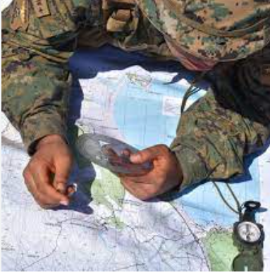
CARTOGRAFIA MILITAR

Slide 2
OBJETIVOS
AL FINAL DE LA CLASE EL ALUMNO PODRA IDENTIFICAR LA INFORMACION BASICA DE UNA CARTA MILITAR

Slide 3
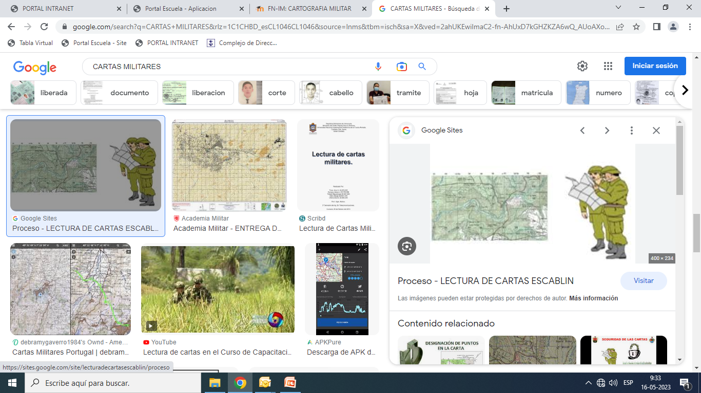
TEMARIO
INTRODUCCION
DEFINICIONES

Slide 4
INTRODUCCION
La carta es un elemento vital para el combatiente Infante de Marina. Esta proporciona distancias, ubicaciones, alturas, rutas, accidentes principales del terreno y la información de encubrimiento y cubierta.
Las Operaciones Militares de cualquier índole y magnitud se estudian y resuelven con el apoyo de las Cartas Topográficas.

Slide 5
DEFINICION
Carta Topográfica.
Carta es la representación gráfica de una parte de la superficie terrestre, dibujada en un plano, con todos sus detalles, según cierta razón matemática entre el terreno y el dibujo, llamada escala.

Slide 6
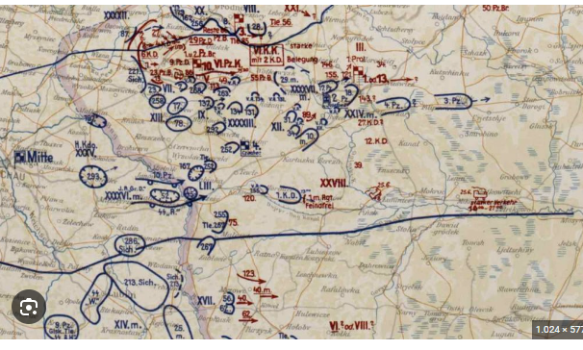
DEFINICION

Slide 7
CLASIFICACIÓN DE LAS CARTAS TOPOGRÁFICAS.
Según su escala, lo cual puede limitar la cantidad de detalles mostrados en ella; y según su tipo, basado en la forma y en el contenido.
Según su escala:
Escala Pequeña.
Son todas las cartas topográficas cuyas escalas se ubican entre 1: 100.000 a 1: 500.000. Estas se utilizan para el planeamiento general y para los estudios estratégicos por los Comandantes de las Unidades Mayores.
Escala Mediana.
Son todas las cartas topográficas cuyas escalas se ubican entre 1: 100.000 a 1: 20.000 Se utilizan para operaciones de planeamiento, inclusive el movimiento y la concentración de tropas y abastecimientos.
Escala Grande.
Son todas las cartas topográficas cuya escala se ubica entre 1: 20.000 a 1: 1. Estas se utilizan para satisfacer los requerimientos tácticos y administrativos de las unidades en campaña.

Slide 8
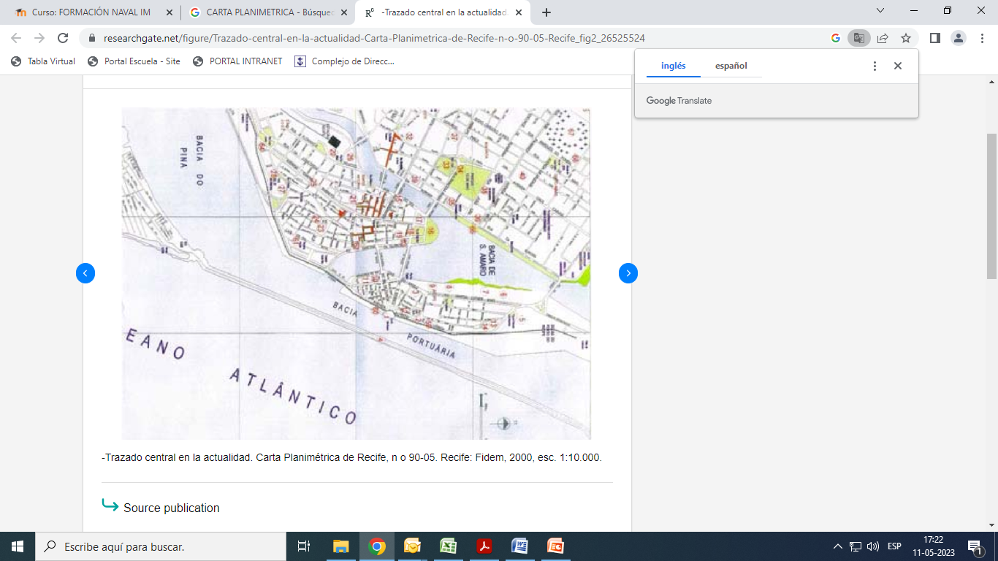
CLASIFICACIÓN DE LAS CARTAS TOPOGRÁFICAS.
Según su tipo:
Carta Planimétrica: Es aquella que muestra solamente la posición horizontal (plana) de la forma de la tierra.
.

Slide 9
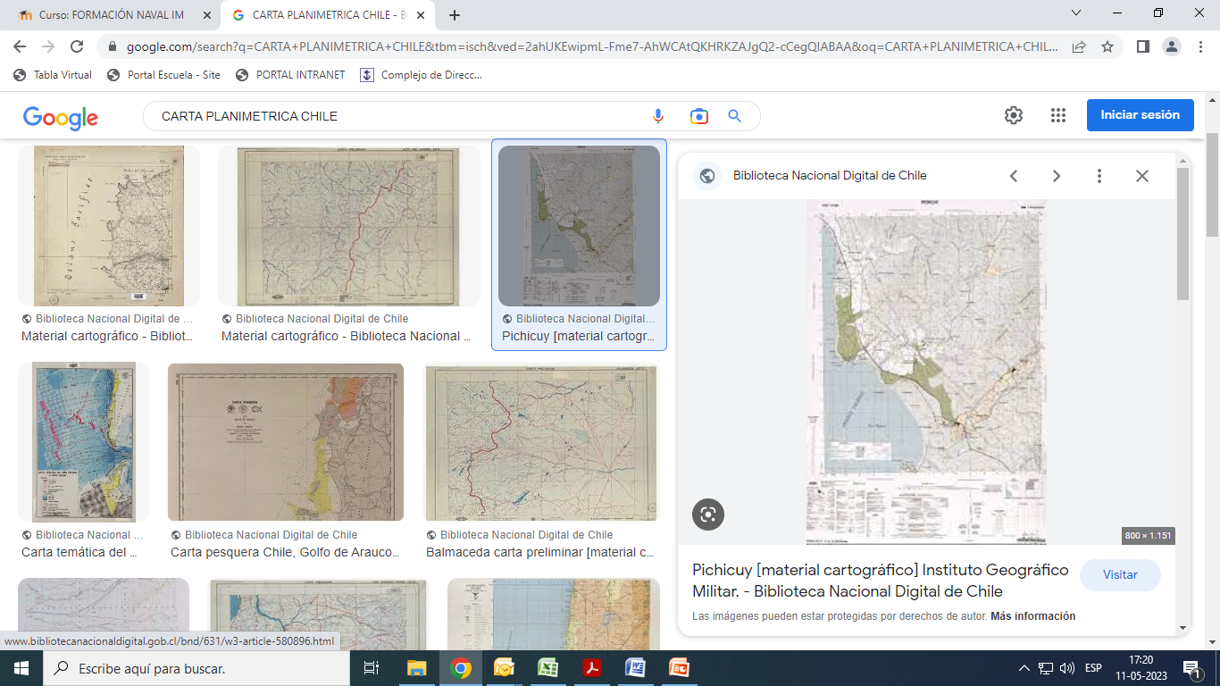
CLASIFICACIÓN DE LAS CARTAS TOPOGRÁFICAS.
Según su tipo:
Carta Topográfica: Es de tipo bidimensional y muestra el relieve y la planimetría en una forma que puede medirse.

Slide 10
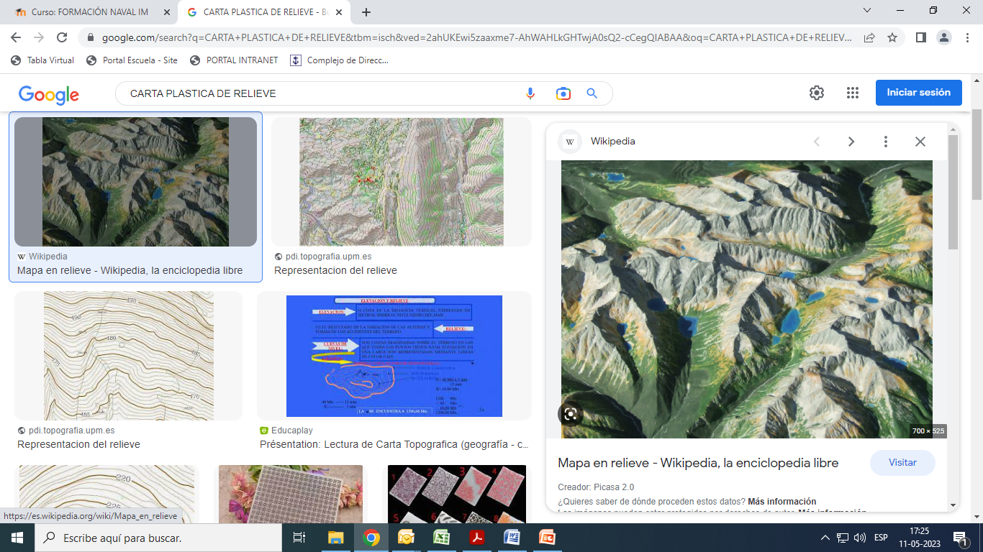
CLASIFICACIÓN DE LAS CARTAS TOPOGRÁFICAS.
Según su tipo:
Carta Plástica de Relieve: Es una carta topográfica, impresa en plástico y moldeada en forma tridimensional.

Slide 11
CLASIFICACIÓN DE LAS CARTAS TOPOGRÁFICAS.
Fotocarta: Es la reproducción de una fotografía o foto mosaico sobre la cual pueden agregarse líneas de grilla, datos marginales, nombres de lugares y límites de sectores.
Fotocarta Plástica de Relieve: Es una Fotocarta impresa en plástico y moldeada en forma tridimensional.
Fotomosaico: Es un conjunto de fotografías aéreas para formar una representación compuesta.
Carta Militar de Ciudad: Es una carta topográfica a gran escala de un pueblo o ciudad.
Cartas Especiales: Son las cartas de propósitos específicos tales como las cartas de posibilidad de tránsito, de transporte, de límite de sectores, etc.

Slide 12
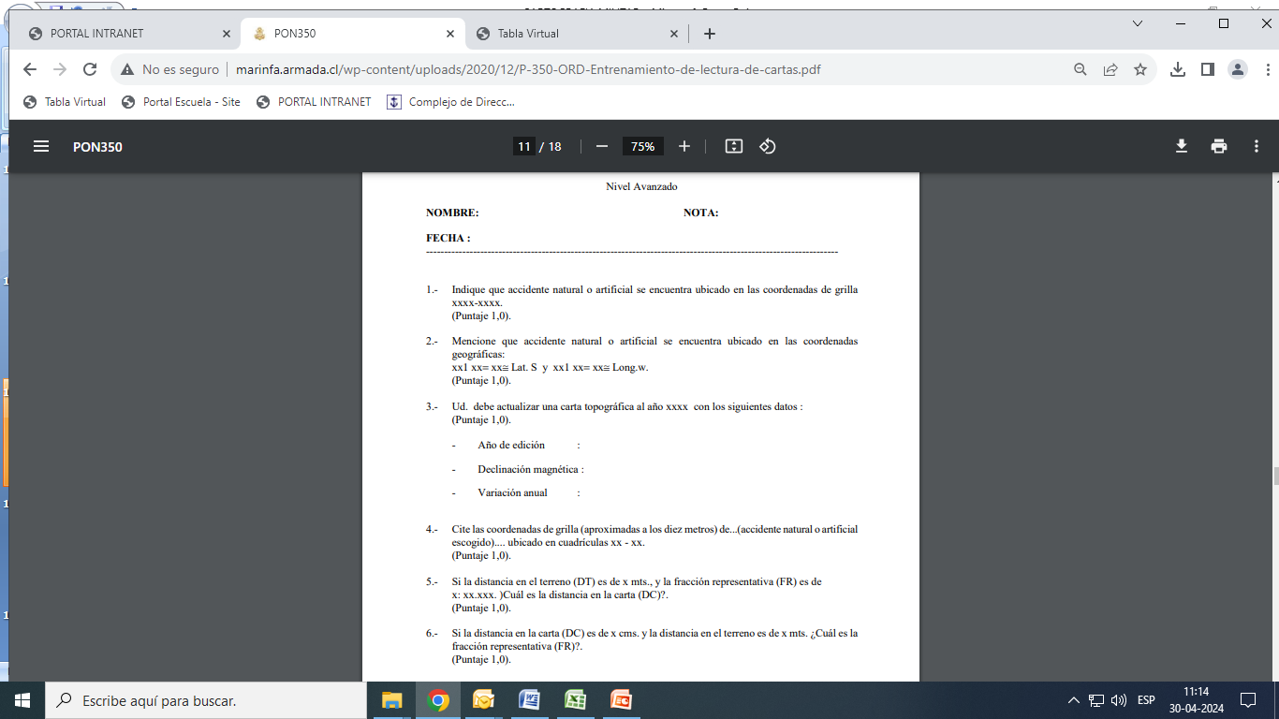

Slide 13
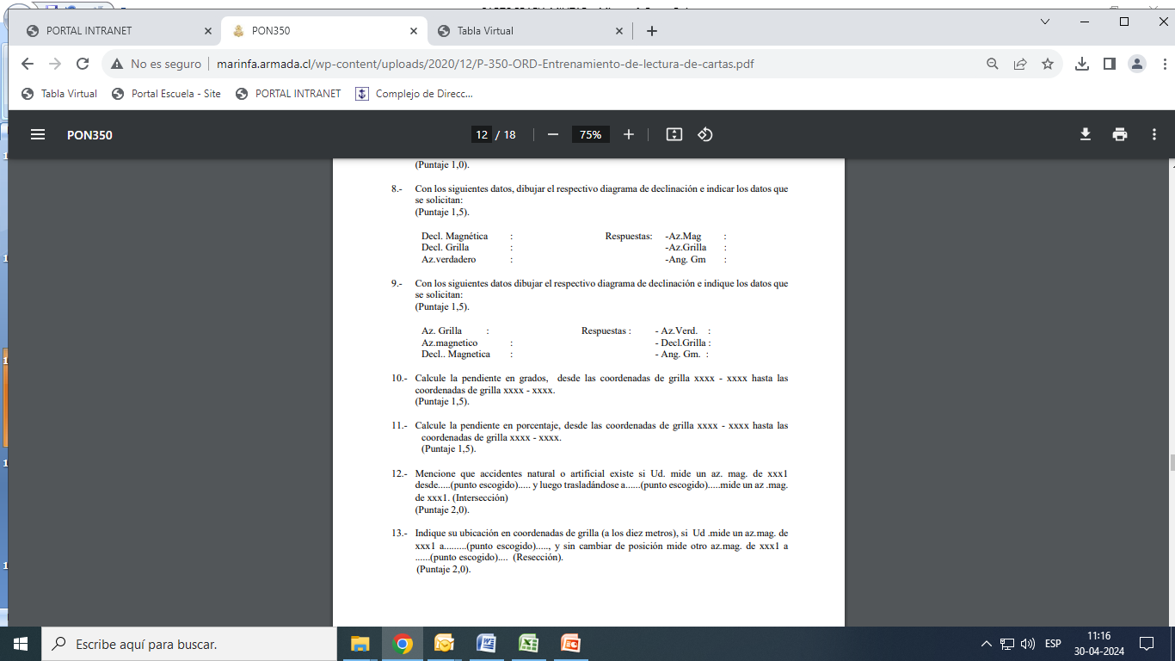

Slide 14
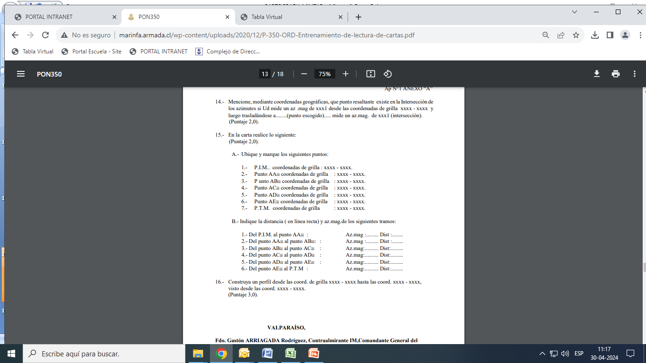

Slide 15
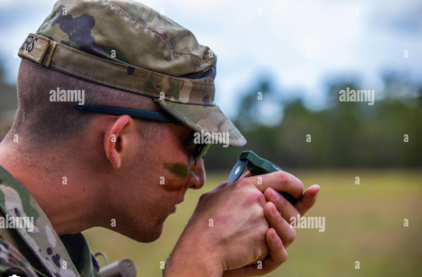

Slide 16
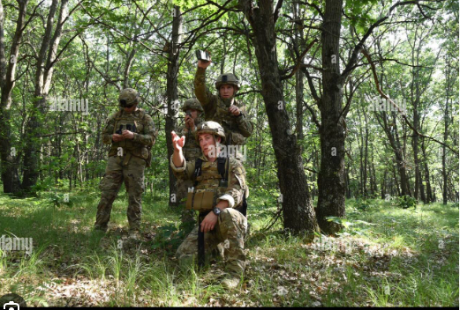
¿PREGUNTAS ?

